Slide 1
Работа с атрибутами BGP в Cisco IOS
Cisco ROUTE: маршрутизация в сетях предприятия

Slide 2
Фильтрация входящих BGP Update
Не все маршруты нужно принимать от EBGP-пиров:
Некоторые префиксы провайдер в принципе не должен вам анонсировать
Ваше устройство, как правило, ограничено по ресурсам
Что можно принять от провайдера, если вы – предприятие?
Только маршрут по умолчанию
Маршрут по умолчанию и отдельные specific routes
Маршруты клиентов, подключенных к тому же провайдеру
Маршруты крупных контент-провайдеров для балансировки трафика
Вообще все маршруты в Интернете (>700000 префиксов)
Прекрасный способ выстрелить себе в ногу и бездарно потратить деньги на железо

Slide 3


Фильтрация исходящих BGP Update
Не все маршруты нужно отправлять EBGP-пирам:
По сути, вашему провайдеру не нужно отправлять ничего, кроме ваших PI IP
Особенно плохая идея – отправлять вообще все маршруты без разбора
ISP1
Net A
Net A
Client
A
Net A
Net A
ISP2

Slide 4


Механизмы фильтрации в Cisco IOS
Cisco IOS позволяет фильтровать маршруты BGP-пира с помощью:
distribute-list – фильтрация на основе ACL
prefix-list – фильтрация на основе prefix-list
filter-list – фильтрация на основе AS-Path ACL
route map – фильтрация на основе чего угодно плюс изменение атрибутов
BGP
route-map in
route-map out
filter-list in
filter-list out
prefix-list in
prefix-list out
distribute-list in
distribute-list out

Slide 5
Фильтрация с помощью ACL/Prefix List
Фильтрация исходящих префиксов по ACL:
Фильтрация входящих префиксов по Prefix-list
R1(config)#ip access-list standard ACL_PI_ADDRESSES
R1(config-std-nacl)#permit 203.0.113.0 0.0.0.255
R1(config-std-nacl)#router bgp 65001
R1(config-router)#neighbor 10.1.1.1 distribute-list ACL_PI_ADDRESSES out
R1(config)#ip prefix-list PL_DEFAULT_AND_8-24 permit 0.0.0.0/0
R1(config)#ip prefix-list PL_DEFAULT_AND_8-24 permit 0.0.0.0/0 ge 8 le 24
R1(config)#router bgp 65001
R1(config-router)#neighbor 10.1.1.1 prefix-list PL_DEFAULT_AND_8-24 in

Slide 6
Фильтрация с помощью AS-Path ACL
AS-Path ACL используют фильтрацию на основе AS-Path
Строковое представление AS-Path анализируется регулярным выражением
AS-Path ACE состоят из вердикта и шаблона регулярного выражения
Вердикт выносится при соответствии части AS-Path шаблону регулярного выражения
Удобные сценарии использования AS-Path
Компании: ограничить исходящие Update своими PI-префиксами
Провайдеру: ограничить входящие от клиента маршруты его PI-префиксами
ISP1
Net A
Net A
Client
A
Net A
Net A
Client PI
ISP2

Slide 7
Символы регулярного выражения
Символы | Что попадает
Строка из цифр | Указанная подстрока
строка1|строка2 | Любая из указанных подстрок
[диапазон] | Любой символ из диапазона
. | Любой символ, включая пробел
^ | Начало строки
$ | Конец строки
_ | Любой разделитель, включая пробел, начало и конец строки
(строка) | Группировка символов в выражение
* ? + | "Ноль или более", "ноль или один", "один или более"
\1 | Значение первого выражения

Slide 8
Примеры совпадения
Regexp | AS-Path | Match
31 | 27 31 23 317 223 2316 | 27 31 23 317 223 2316
21|31 | 213 317 2316 31 12 | 213 317 2316 31 12
[1-3][45] | 214 317 35 567 | 214 317 35 567
1.3 | 321 333 66 123 | 321 333 66 123
^12 | 123 123 123 | 123 123 123
31$ | 131 31 310 | no match
_31_ | 131 31 10 31 | 131 31 10 31
(213|218)_31 | 213 317 1218 316 31 | 213 317 1218 316 31
_23(_78)?_45_ | 213 23 45 345 | 213 23 45 345
_23(_78)+_45_ | 213 23 78 78 78 45 345 | 213 23 78 78 78 45 345

Slide 9
Некоторые удобные регулярки
Regexp | Смысл
_100_ | AS-Path содержит AS 100
^100$ | Маршрут импортирован в напрямую подключенной AS 100
_100$ | Маршрут импортирован в BGP в AS 100
^100_ | Маршрут получен из AS 100
^$ | Маршрут импортирован в BGP в локальной AS
^[0-9]+$ | Маршрут получен из внешней AS
^([0-9]+)(_\1)*_ | Соседняя AS выполнила AS Prepending
.* | Любой AS-Path

Slide 10
Фильтрация с помощью AS-Path ACL
Фильтрация исходящих префиксов:
Вероятный AS-Path ACL со стороны провайдера:
R1(config)#ip as-path access-list 1 permit $^
R1(config)#router bgp 65001
R1(config-router)#neighbor 10.1.1.1 filter-list 1 out
ISP1(config)#ip as-path access-list 1 permit $65001^
ISP1(config)#router bgp 65500
ISP1(config-router)#neighbor 10.1.1.2 filter-list 1 in

Slide 11
BGP фильтрация в IOS-XR
Cisco ROUTE: маршрутизация в сетях предприятия

Slide 12
Routing Policy Language
IOS XR использует Routing Policy Language
RPL всегда требуется для eBGP
В простейшем случае – политика “pass”

Slide 13
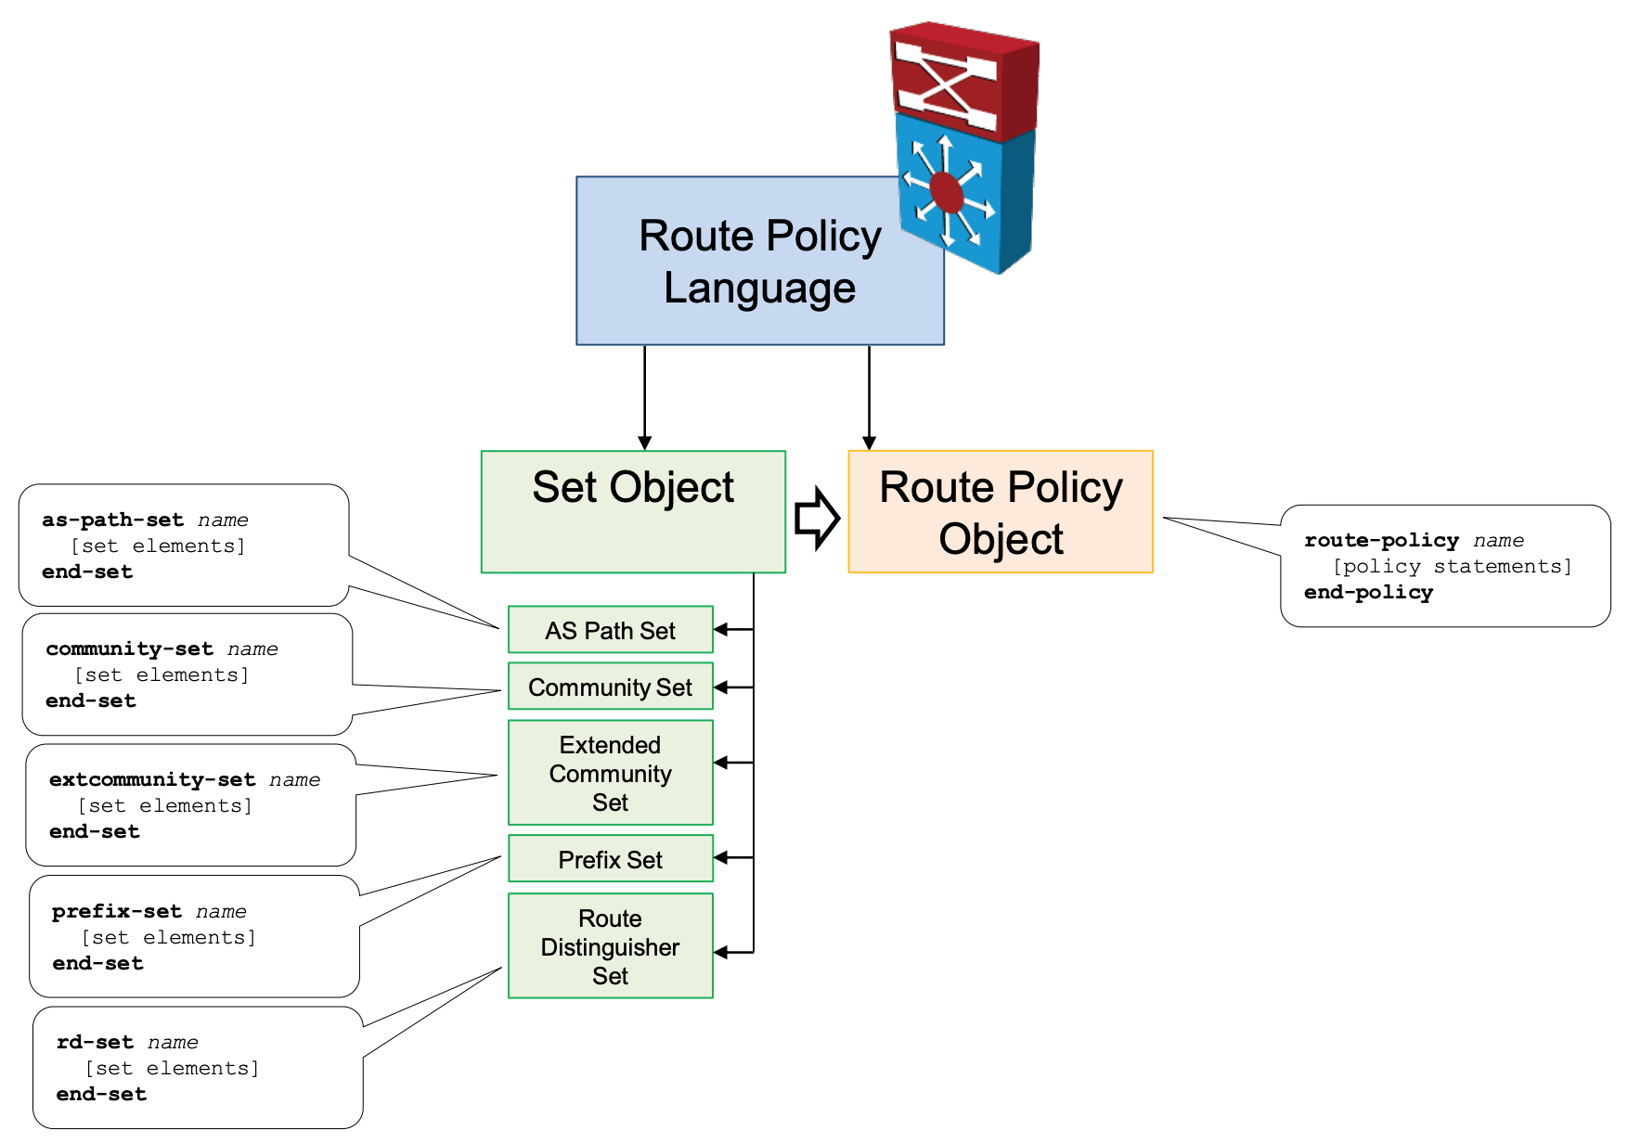
Элементы RPL

Slide 14
Элементы RPL
К каждому Policy Object можно применить одно из нескольких действий:
Pass
Отловленный префикс будет пропущен без изменений
Set
К префиксу будут применены действия, указанные в ключевых словах
Done
Отловленный префикс будет пропущен без изменений
Drop
Отловленный префикс будет отброшен
В конце политики всегда стоит implicit drop

Slide 15
Пример RPL
route-policy myPolicy
if med eq 50 and destination in (10.0.0.0/8) then
set local-preference 50
else
pass
endif
end-policy
Попробуем вместе разобраться, что же здесь сказано?
prefix-set siteBprefixes
2001:db8:b:10::/64,
2001:db8:b:11::/64
end-set
!
route-policy SiteA-in-R1
if destination in siteBprefixes then
set local-preference 150
pass
else
set local-preference 200
pass
endif
end-policy

Slide 16
Применение RPL в BGP
С т.з BGP RPL применяются на конкретного соседа
Одна политика в каждом направлении In/Out
router bgp 64500
neighbor 10.1.1.1
remote-as 65000
address-family ipv4 unicast
route-policy myPolicy_in in
route-policy myPolicy_out out

